Slide 1

브랜드 소개_PC
D E S I G N S A M P L E

Slide 2
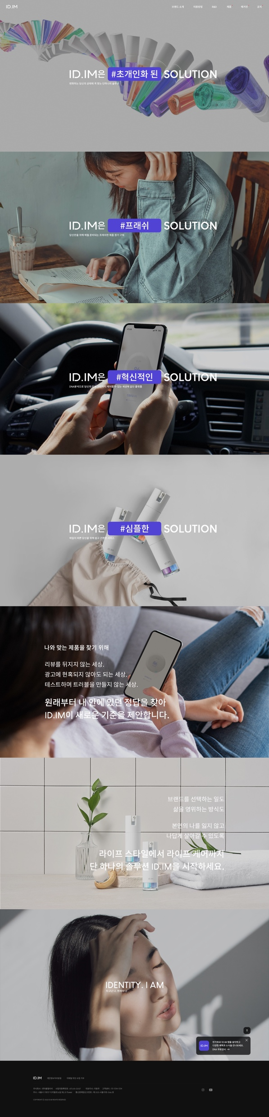
1차 수정안
디자인을 진행시 이미지 고려 / 디바이스 고려 하여 폰트 및 레이어 구성을 하지만,
전달 주신 문서는 디자인 되지 않은것으로 보입니다

Slide 3
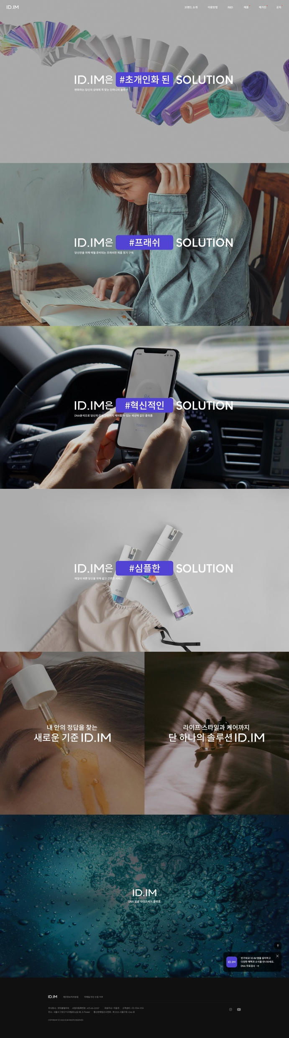
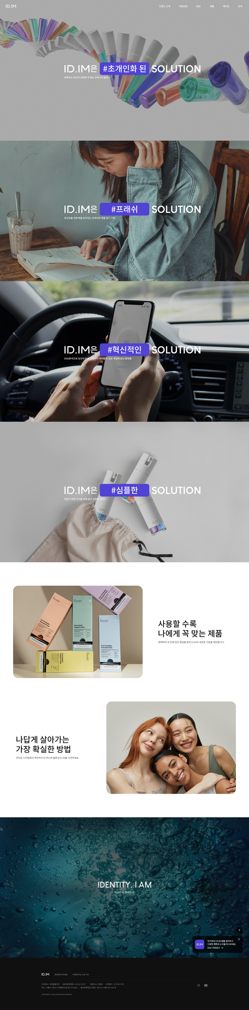
2차 수정안
콘텐츠 내용을 변경하여 진행 해주시는 것 보다 전달 드린 내용으로
디자인을 진행 부탁드립니다.

Slide 4
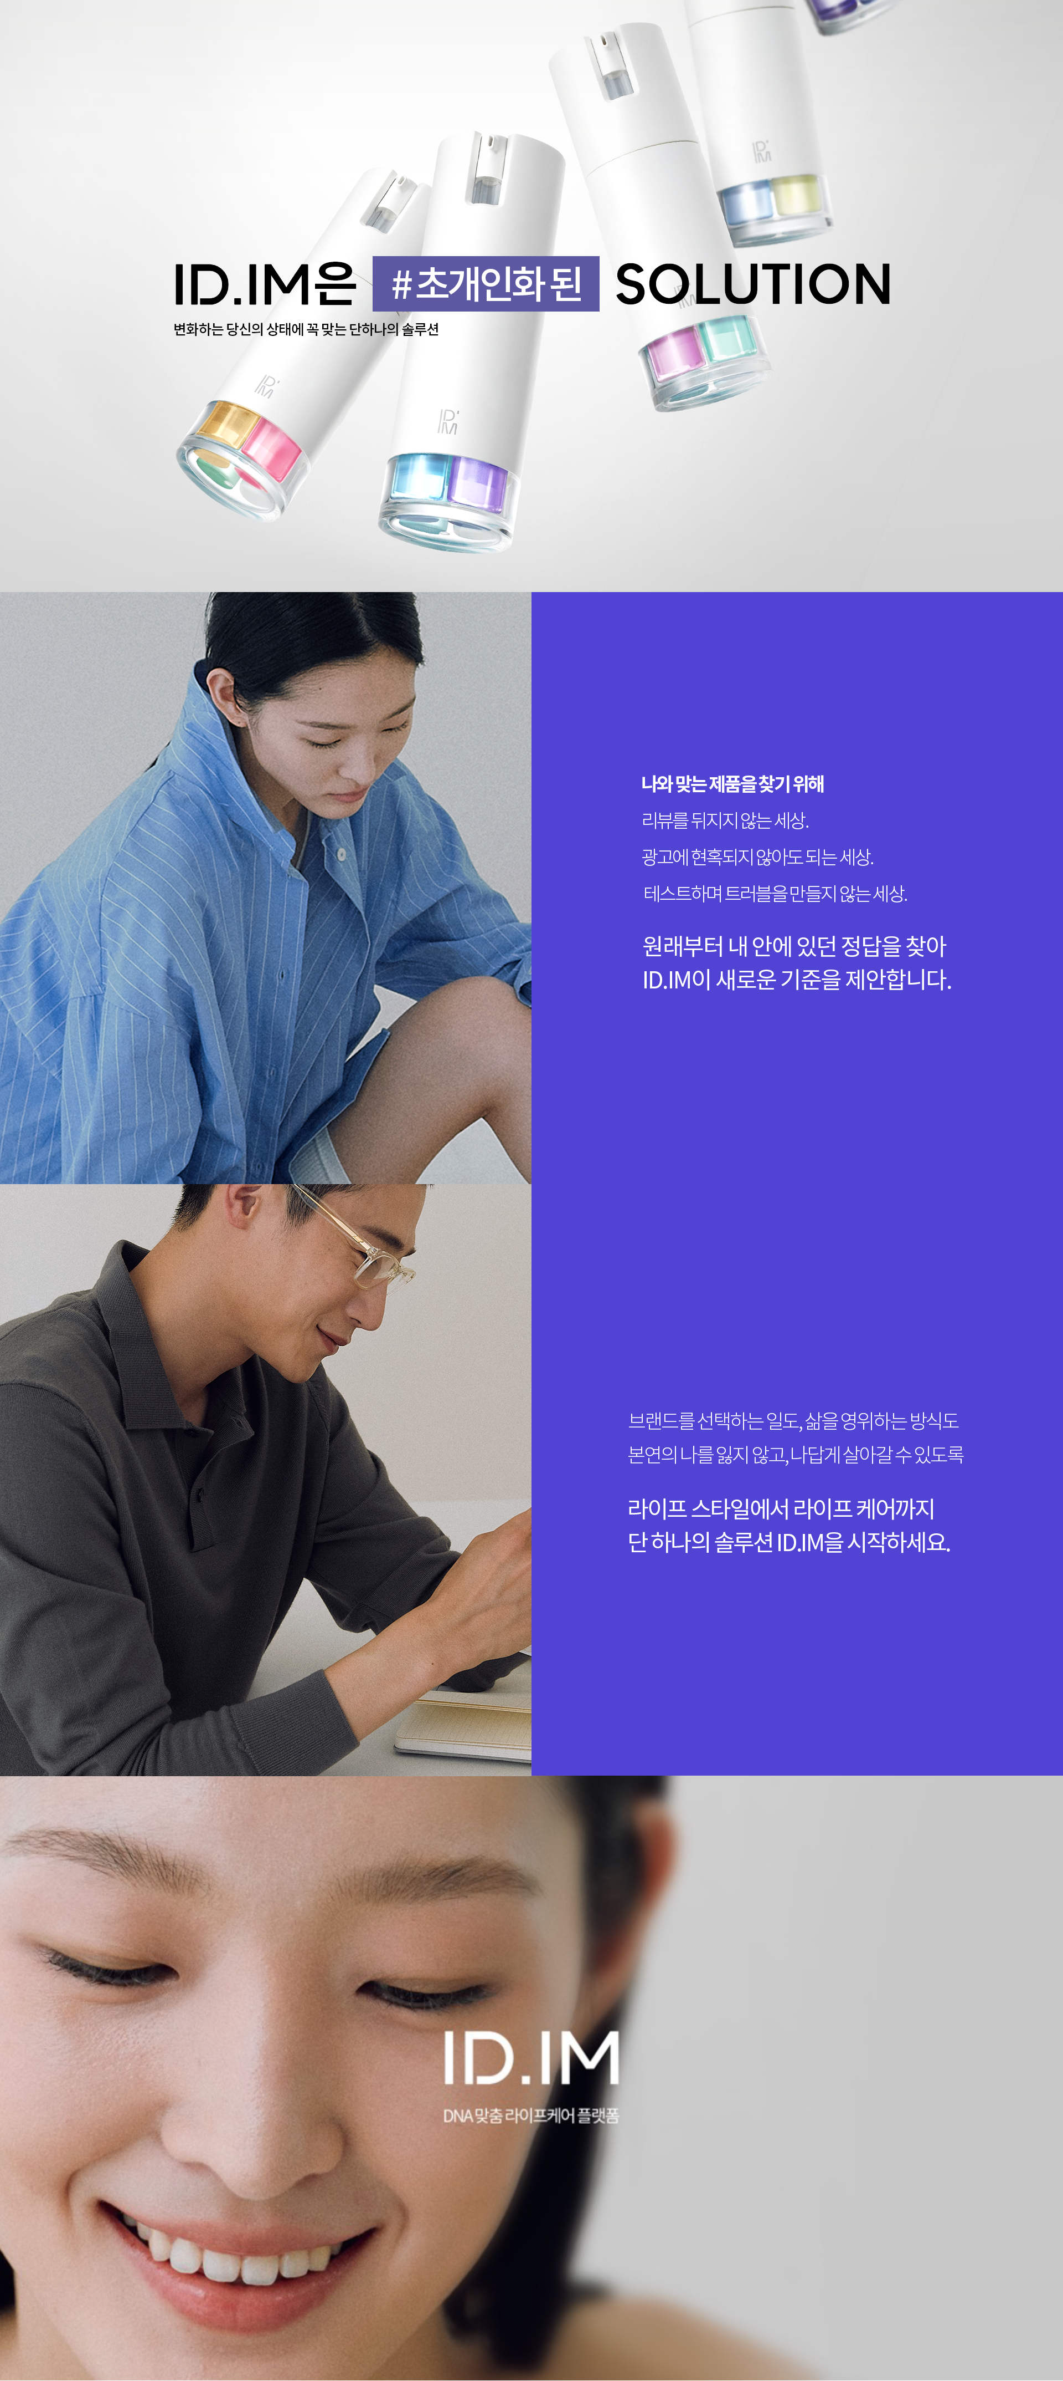
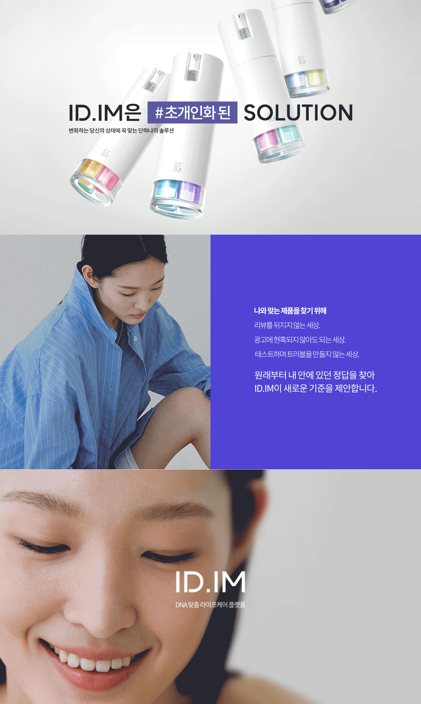
수정 요청
PC 수정
인터렉션 참고
모바일 참고

